Slide 1
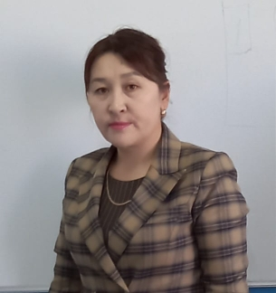
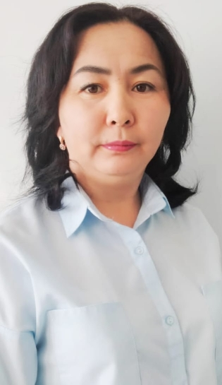
Сануар Бердигуль
Лауазымы:
Байқоныс ауылының жалпы орта білім беретін мектебінің
мектеп басшысы, биология пәні мұғалімі
еңбек өтілі – 18 жыл
Телефон – 8(71659) 24010
Омирбек Асемгуль
Лауазымы:
мектеп басшысының оқу ісі орынбасары және әлеуметтік педагог
еңбек өтілі – 13 жыл

Slide 2
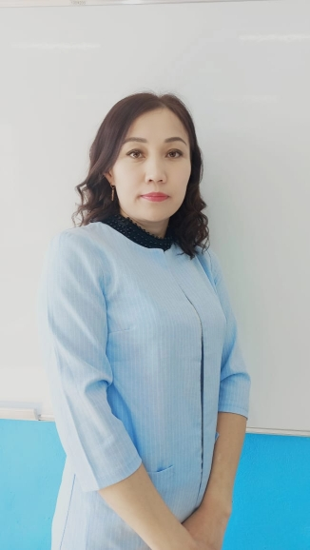
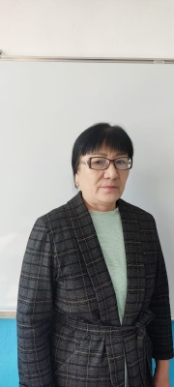
Хагазбек Кулиза
Лауазымы:
мектеп басшысының тәрбие ісі орынбасары
еңбек өтілі – 10 жыл
Мальтай Айнагуль
Лауазымы:
Педагог және психолог
еңбек өтілі – 24 жыл

Slide 3
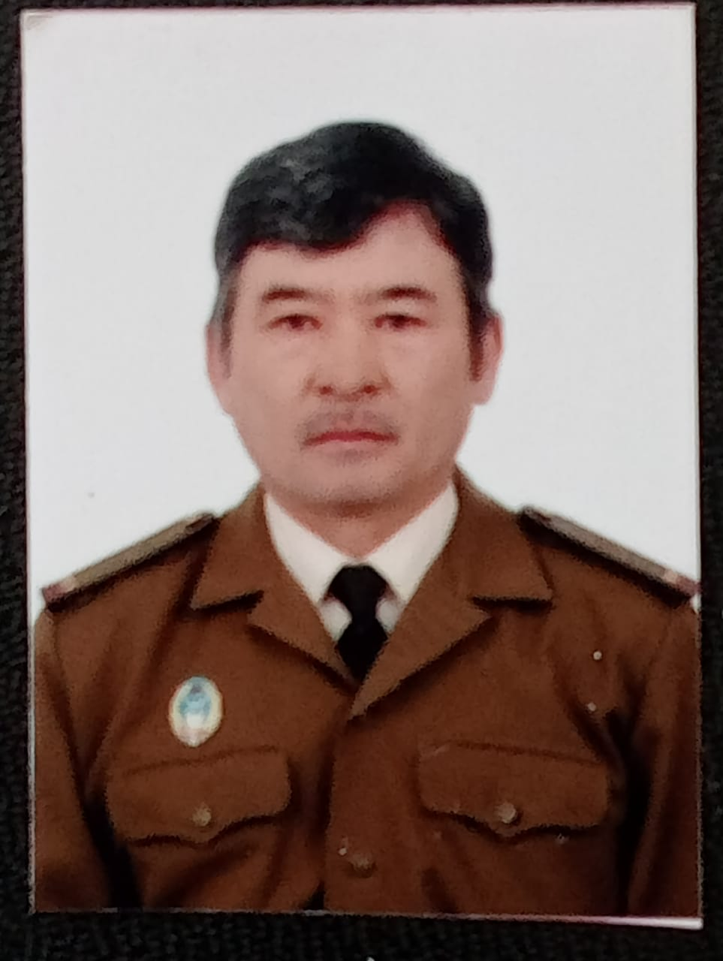
Андыбай Тунгышбай
Лауазымы:
АӘД жетекшісі
еңбек өтілі – 22 жыл
Арманай Ханатбек
Лауазымы:
Тәлімгер және музыка пән мұғалімі
еңбек өтілі – 4 жыл

